Slide 1
1/19闖關準備
各關卡玩法張貼在教室門口、立牌放桌上
關卡道具擺放、挪動桌椅、門口放六張等候椅
下載童我們玩在一起PPT---310、314
下載各關說明及由來PPT
以上簡報都在數位平台—四年級國語-行動簡報
13:20-13:25到教室說明闖關規則+發放闖關卡
13:25 回各關，關主等待玩家
13:30-14:30 玩家闖關、關主蓋章、填寫問卷
14:30-14:40 修復及檢查各關道具。

Slide 2
1/22闖關準備
8:00 312教室集合
8:30 到405 408到教室說明闖關規則+發放闖關卡
8:35-8:45 回資優班，關主等待玩家
8:45-9:20 老師帶隊直接闖關玩家闖關、關主蓋章、填寫問卷
9:25 修復及檢查各關道具。
14:40 402 403
15:00-15:30
各關卡玩法張貼在教室門口、立牌放桌上
關卡道具擺放、挪動桌椅、門口放六張等候椅
下載童我們玩在一起PPT---310、314
下載各關說明及由來PPT
以上簡報都在數位平台—四年級國語-行動簡報

Slide 3
「童」我們「玩」在一起
行動成員:
陳宥羲、陳瑾研、柯昱如、郭和政、李芮綺、李學謙、邱議德、張韻慈、何品學、羅少均、李樂樂、周宏益
指導老師:劉雅鳳老師、 周鈞儀老師、陳彥昌老師

Slide 4
感受到的問題
現在大部分的人常常沉浸在3C產品的遊戲中，很少玩傳統益智遊戲~童玩，我們希望可以讓大家了解童玩的由來以及玩童玩的樂趣!

Slide 5
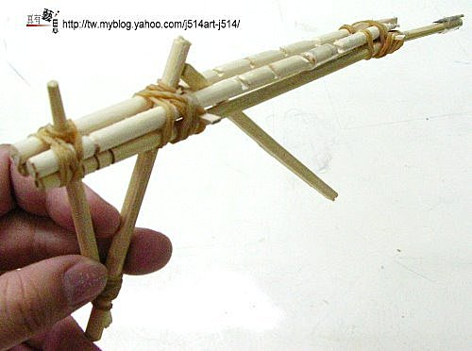
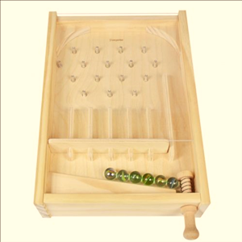
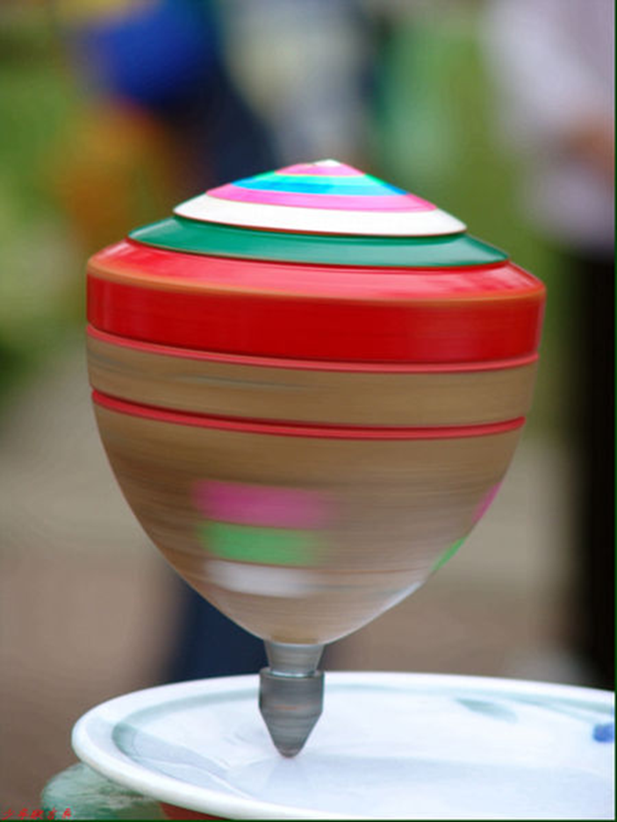
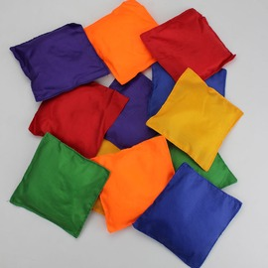
想像的方法
1.訪問玩具博物館
2.自製古早童玩
3.讓同學一起體驗童玩闖關

Slide 6
闖關規則
1.每人一張闖關卡，闖關時間25分鐘
2.進行童玩闖關，共六關，
過關後可以得到蓋章
3.請拿闖關卡在關卡門口椅子
等候關主指示進入闖關。
4.請專心聆聽關主說明規則
5. 過關後請寫背後滿意度問卷
及心得，並投入抽獎箱，
就有機會獲得童玩一組!!

Slide 7
闖關位置
313教室
312教室
311教室
長長酒酒
日月神功
神槍手
魔 力
彈 珠
陀螺風暴
聚沙成塔
玩家等候區
玩家等候區
玩家等候區
玩家等候區
玩家等候區
玩家等候區
走廊

